Slide 1

KHỞI ĐỘNG

Slide 2
- Kể tên các hình mà em đã học.
Hình tứ giác
Hình chữ nhật
Hình tam giác
Hình vuông
Hình bình hành

Slide 3
Hãy nêu đặc điểm của các hình?
Hình tam giác có ba cạnh tạo thành đường gấp khúc khép kín.
Hình tứ giác có bốn cạnh tạo thành đường gấp khúc khép kín.
* Hình chữ nhật là tứ giác có hai cặp cạnh đối diện song song và bằng nhau, có 4 góc vuông
* Hình bình hành là tứ giác có 2 cặp cạnh đối diện song song và bằng nhau.

Slide 4

Thứ tư ngày 22 tháng 3 năm 2023
Toán
Hình thoi
NÀM

Slide 5
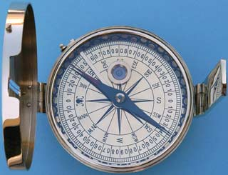
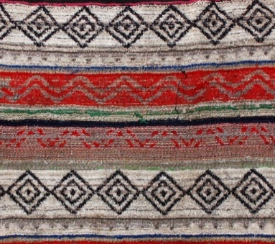


Trong thực tế cuộc sống em đã nhìn thấy hình thoi ở đâu?
N
S
Kim nam châm và la bàn
Thổ cẩm

Slide 6
Hình thoi được dùng để trang trí đường diềm.

Slide 7
Hình thoi
B
A
C
Hình thoi ABCD
D
Hình thoi ABCD CÓ :
- Cạnh AB song song cạnh DC
Cạnh AD song song cạnh BC
AB = BC = CD = DA .
Hình thoi có hai cặp cạnh cạnh đối diện song song và bằng nhau .

Slide 8
Trong các hình dưới đây
1.
Hình nào là hình thoi?
Hình nào là hình chữ nhật?
Hình 2
Hình 3
Hình 1
Hình 4
Hình 5

Slide 9
Hình 2
Hình 3
Hình chữ nhật
Hình thoi
Hình 1
Hình thoi
Hình 4
Hình 5
Trong các hình trên có:
- Hình thoi là: hình ... , hình ...
- Hình chữ nhật là: hình ...
hình 1, hình 3.
hình 2.

Slide 10

Trong hình thoi ABCD, AC và BD là hai đường chéo của hình thoi, chúng cắt nhau tại điểm O.
Dùng ê ke để kiểm tra xem hai đường chéo có vuông góc với nhau hay không.
Dùng thước có vạch chia xăng-ti-mét để kiểm tra xem hai đường chéo có cắt nhau tại trung điểm của mỗi đường hay không.
2.
B
A
C
O
D

Slide 11
B
A
C
O
D

Slide 12
Đúng ghi Đ, sai ghi S:
Trong hình thoi ABCD, AC và BD là hai đường chéo của hình thoi, chúng cắt nhau tại điểm O.
Dùng ê ke để kiểm tra, ta có:
Hai đường chéo vuông
góc với nhau.
Hai đường chéo không vuông
góc với nhau.
b. Dùng thước có vạch chia xăng-ti-mét để kiểm tra, ta thấy:
- Hai đường chéo cắt nhau tại trung điểm của mỗi đường.
- Hai đường chéo không cắt nhau tại trung điểm của mỗi đường.
B
A
C
0
D

Slide 13
B
A
0
C
D

Slide 14
2
Đúng ghi Đ, sai ghi S:
Trong hình thoi ABCD, AC và BD là hai đường chéo của hình thoi, chúng cắt nhau tại điểm O.
Dùng ê ke để kiểm tra, ta có:
Hai đường chéo vuông
góc với nhau.
Hai đường chéo không vuông
góc với nhau.
b. Dùng thước có vạch chia xăng-ti-mét để kiểm tra, ta thấy:
- Hai đường chéo cắt nhau tại trung điểm của mỗi đường.
- Hai đường chéo không cắt nhau tại trung điểm của mỗi đường.
B
Đ
C
A
0
S
D

Slide 15
B
2cm
A
3cm
0
3cm
C
2cm
D

Slide 16
  2
Đúng ghi Đ, sai ghi S:
Trong hình thoi ABCD, AC và BD là hai đường chéo của hình thoi, chúng cắt nhau tại điểm O.
Dùng ê ke để kiểm tra, ta có:
- Hai đường chéo vuông
góc với nhau.
- Hai đường chéo không vuông
góc với nhau.
b. Dùng thước có vạch chia xăng-ti-mét để kiểm tra, ta thấy:
- Hai đường chéo cắt nhau tại trung điểm của mỗi đường.
- Hai đường chéo không cắt nhau tại trung điểm của mỗi đường.
B
Đ
A
C
0
S
D
Đ
S

Slide 17
B
2cm
A
3cm
0
3cm
C
2cm
D
* Nhận xét: Hình thoi có hai đường chéo vuông góc với nhau và cắt nhau tại trung điểm của mỗi đường.
- Qua bài tập 2, em có nhận xét gì về hai đường chéo của hình thoi?

Slide 18
Kết luận:
Hình thoi có:
- Hai cặp cạnh đối diện song song và bốn cạnh bằng nhau.
- Hai đường chéo vuông góc với nhau và cắt nhau tại trung điểm của mỗi đường.

